Slide 1



动力电池均衡控制
Power battery balancing control
北方国际教育集团

Slide 2


01
动力电池需要均衡的原因
目 录
02
均衡的定义
contents
03
均衡的方法和分类

Slide 3
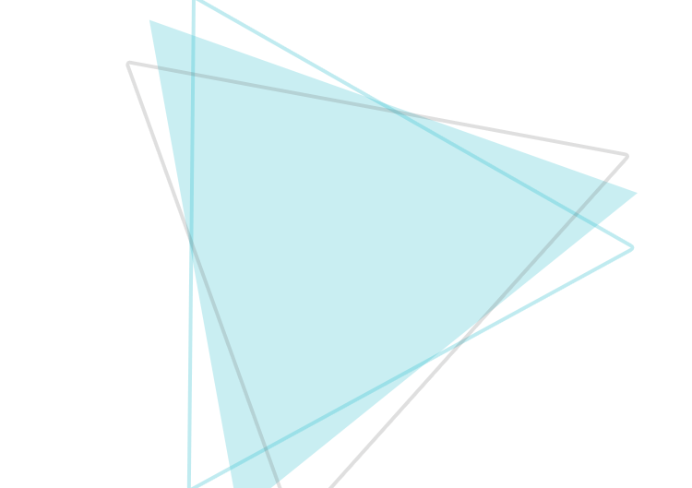
01
动力电池需要均衡的原因

Slide 4
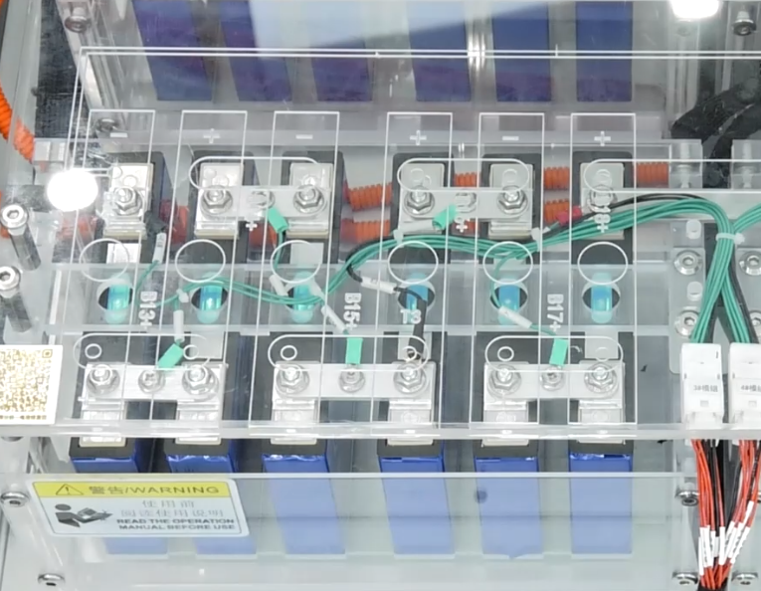
01
动力电池需要均衡的原因
1、电芯在电池内部是串联结构，这种结构决定了电芯：充电需要一起充，放电需要一起放。

Slide 5
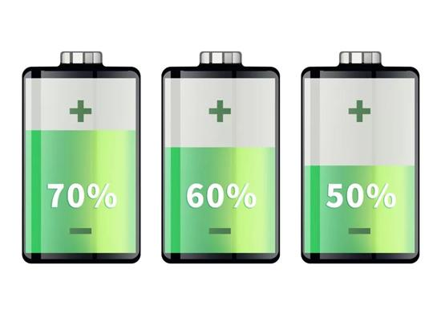
01
动力电池需要均衡的原因
2、电池使用一段时间以后。电池里面电芯会因为老化，电量变成有的多、有的少，电芯容量出现不一致。

Slide 6
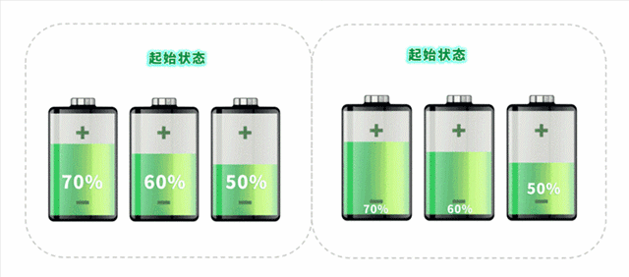
01
动力电池需要均衡的原因
3、电芯容量的不一致会造成动力电池充电量变小，放电量变小。

Slide 7
02
均衡的定义

Slide 8
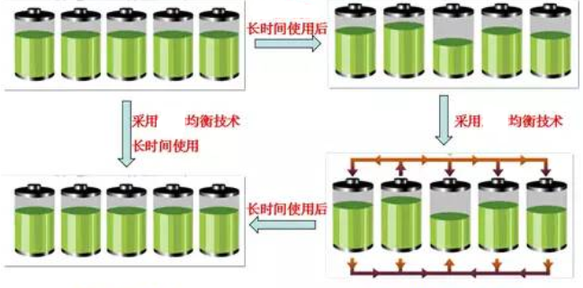
02
均衡的定义
电池均衡就是控制电池内部电芯容量的一致性，保持电池的充放电能力。

Slide 9
03
均衡的方法和分类

Slide 10
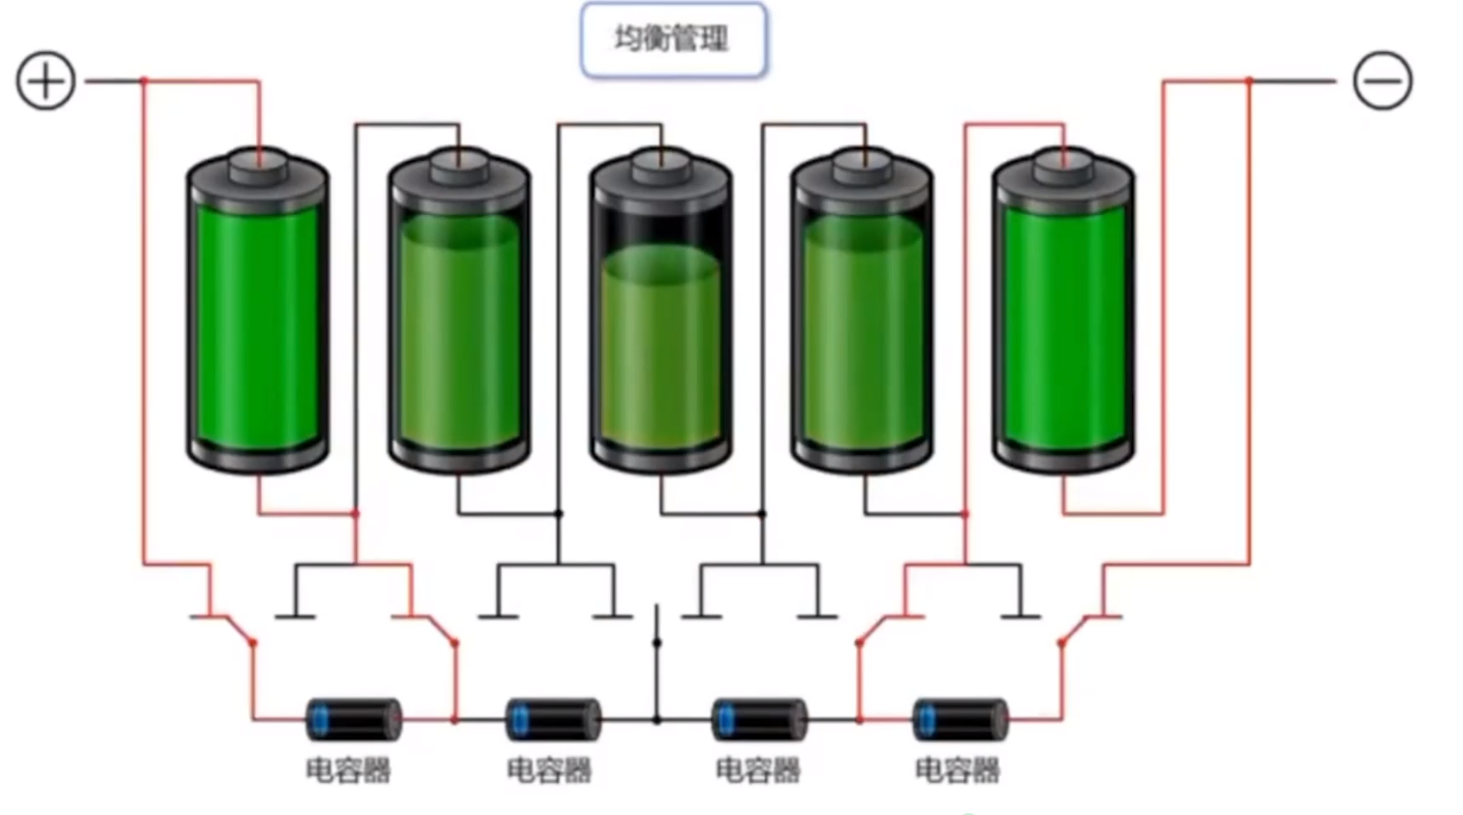
03
均衡的方法和分类：主动均衡
一种是，充电时，有电芯电充满了，把电满的电芯倒部分电给电少的电芯，则能够继续充电。放电时，有电芯电放完了，从别的电多的电芯移一部分电过来，则能继续放电。这种均衡的方法，叫做主动均衡
由于电量在整个电池内部移动，没有消耗，所以又叫做非耗散型均衡

Slide 11
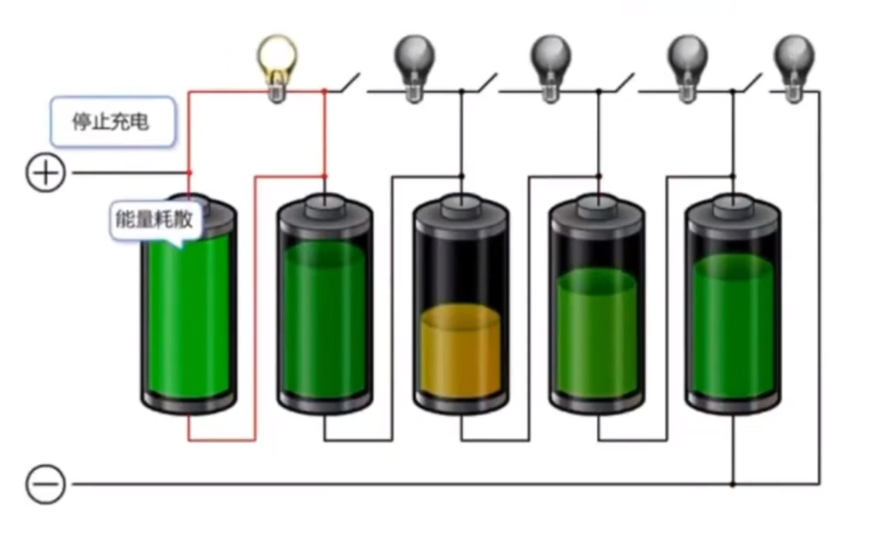
03
均衡的方法和分类：被动均衡
把充满电的电芯内部的电消耗一部分，再继续充电，这种方法是被动均衡，由于有电量消耗，所以又叫做耗散型均衡。

Slide 12
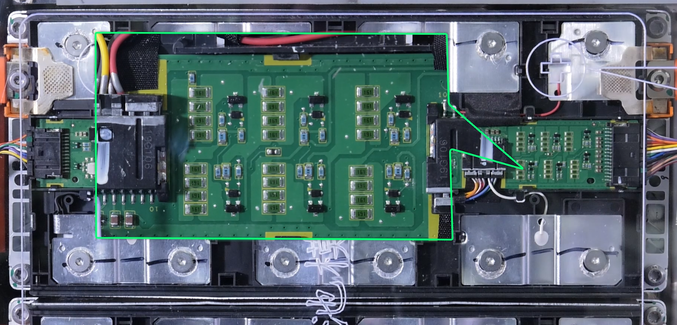
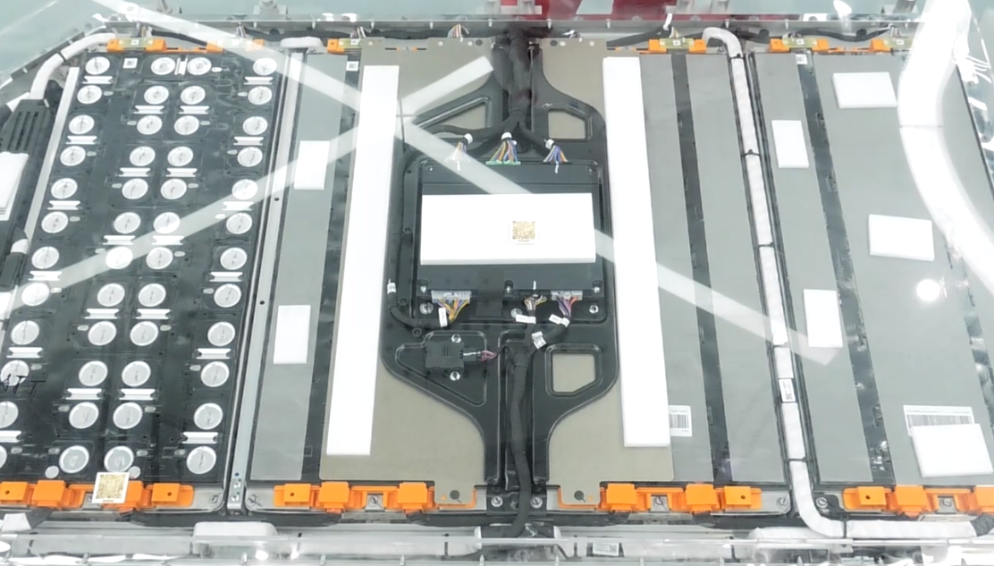
03
均衡的方法和分类：分布均衡、集中式均衡
均衡器布置在多个位置
均衡器布置在两个或两个地方以上的，称为分布式均衡。如果所有所有均衡器集中在一起，布置在一个地方。称为集中式均衡
均衡器布置在一个位置

Slide 13
感谢您的聆听
Thank you for listening
北方国际教育集团

